Slide 2
Приложение для снятия усталости с глаз
Центр цифрового образования детей «IT-Куб.Красноярск»

Slide 3
Цель и задачи
Цель – разработать мобильное приложение, которое поможет пользователям снизить усталость глаз, вызванную продолжительной работой за компьютером или использованием мобильных устройств.
Задачи:
Изучить причины возникновения усталости глаз, связанные с использованием цифровых устройств.
Разработать функционал приложения.
Разработать дизайн приложения.
Продвижение и распространение.

Slide 4
Основные функции
Функционал "RelaxEyes" включает в себя:
1. Упражнения для глаз: приложение предлагает специально разработанные упражнения для глаз, направленные на расслабление мышц глаз и улучшение кровообращения в области глазных яблок.
2. Регулярные напоминания: "RelaxEyes" предлагает установку напоминаний для периодических перерывов и глазных пауз во время работы или использования устройства.(по возможности)
3. Воспроизведение видеороликов с "видеотренажерами для глаз", которые также помогают глазам.(по возможности)

Slide 5
Стэк технологий
Язык программирования: Java - основной язык для разработки Android приложений.
Фреймворк: Android SDK - предоставляет инструменты и библиотеки для создания Android приложений.
IDE: Android Studio - официальная среда разработки для Android, облегчающая написание, тестирование и отладку кода.
Функционал:
Пользовательский интерфейс:
AppCompatActivity - базовый класс для создания Activity (экрана приложения).
Button, TextView, ImageView - виджеты для отображения кнопок, текста и изображений.
XML разметка (файлы `layout`) - определяет структуру и внешний вид экранов приложения.
Управление переходами:
Intent - объект, используемый для запуска другой Activity (например, переход к экрану с видео).
startActivity(intent) - метод, запускающий Activity, указанную в Intent.
Обработка событий:
*setOnClickListener - метод, позволяющий назначить действие, которое будет выполнено при нажатии на кнопку.
*onClick - метод, содержащий код, выполняющийся при клике на кнопку.
Применение технологий:
Android SDK: Используется для создания всех элементов приложения, взаимодействия с операционной системой Android.
Java: Язык программирования, на котором написана логика приложения.
XML: Используется для описания структуры и внешнего вида экранов приложения.

Slide 6
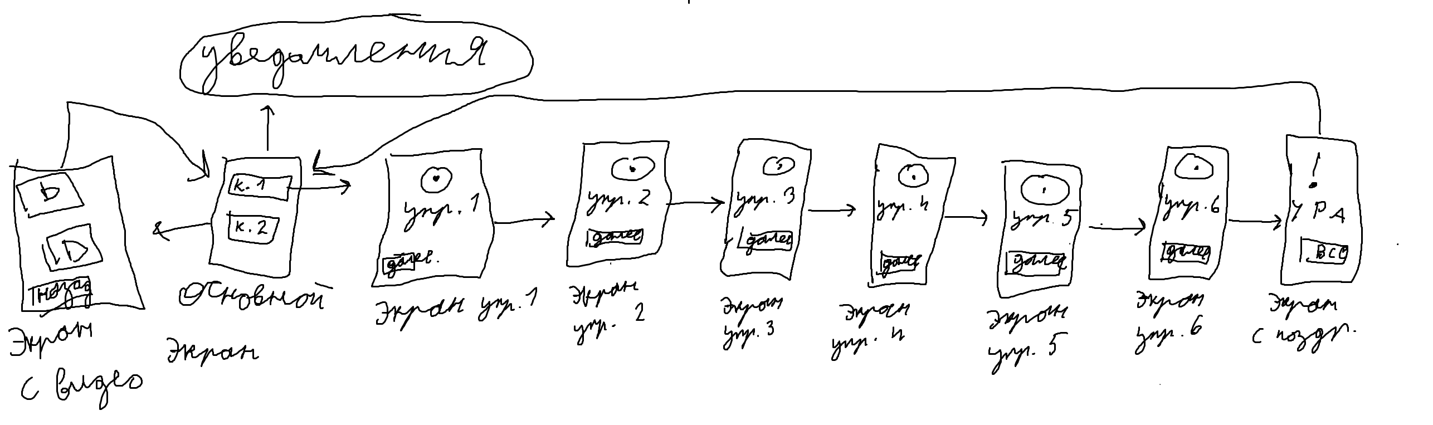
Архитектура приложения

Slide 7
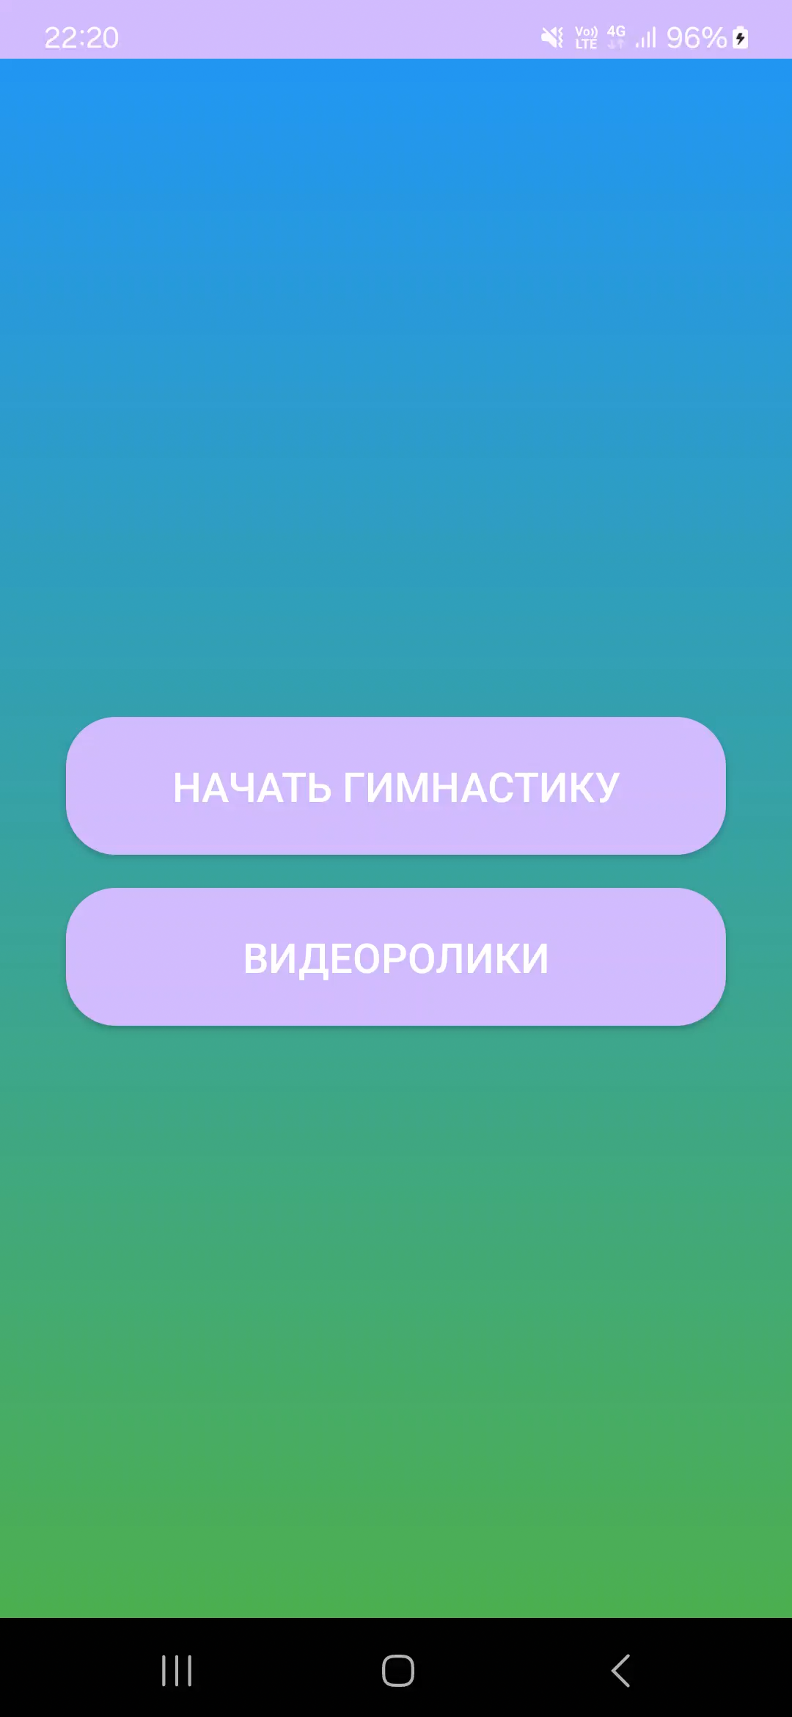
Демонстрация

Slide 8
Перспектива
Расширение функционала: Добавление новых упражнений, техник релаксации, возможности отслеживания прогресса.
Интеграция с другими платформами: Синхронизация с фитнес-трекерами, приложениями для контроля времени, календарями.
Локализация: Перевод приложения на разные языки для выхода на международный рынок

Slide 9
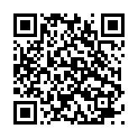
Контакты
@Kol9an6 - телеграм
_kol9an - дискорд

Slide 10


